Slide 1
GESTIÓN DE SISTEMAS DE INFORMACIÓN

Slide 2
Unidad 3: Uso de los sistemas de información en el mundo de los negocios
¿Cómo pueden los negocios usar tecnología de información para diseñar organizaciones que sean competitivas y eficaces?
La inversión en TI representa un gasto importante para las compañías, y muchas veces, a pesar de esa fuerte inversión, las organizaciones no están obteniendo beneficios importantes para su negocio.
Si las organizaciones simplemente automatizan lo que están haciendo hoy, están desperdiciando una buena parte del potencial de TI. Si quieren beneficiarse con esta tecnología, incluidas las oportunidades que ofrece Internet, las organizaciones necesitan repensar y rediseñar la forma en que diseñan, producen, entregan y mantienen los bienes y servicios.

Slide 3
Unidad 3: Introducción a E-Commerce E-Business
Modelos de negocios en Internet:
Compañías grandes y pequeñas están usando Internet para ofrecer de forma inmediata información acerca de productos, mecanismos para hacer pedidos y atención a clientes, y para ayudar a compradores y vendedores a ponerse en contacto. Algunos ejemplos de estos modelos son:
Tienda virtual: vende bienes físicos o servicios en línea.
Concentrador de mercado: concentra información acerca de productos y servicios de varios proveedores en un punto central.
Corredores de información: ofrecen información de productos, precios y disponibilidad.
Corredores de transacciones: los compradores pueden consultar tarifas y condiciones, pero la actividad de negocios primaria es cerrar la transacción.
Cámaras de compensación electrónicas: ofrecen sistemas tipo subasta para productos cuyo precio y disponibilidad están cambiando constantemente.
Subasta inversa: los consumidores presentan una oferta a varios proveedores para adquirir bienes y servicios a un precio especificado por el comprador.
Entrega digital de productos: venden y entregan software, productos multimedia y otros productos digitales.
Proveedor de contenido: crea ingresos al proporcionar contenidos. El cliente podría pagar por acceder al contenido, o podrían generarse ingresos por la venta de espacio publicitario o por pedir a los anunciantes que paguen por aparecer en listas organizadas dentro de una base de datos que es posible consultar.
Proveedor de servicios en línea: proporciona servicio y apoyo a usuarios de hardware y software.

Slide 4
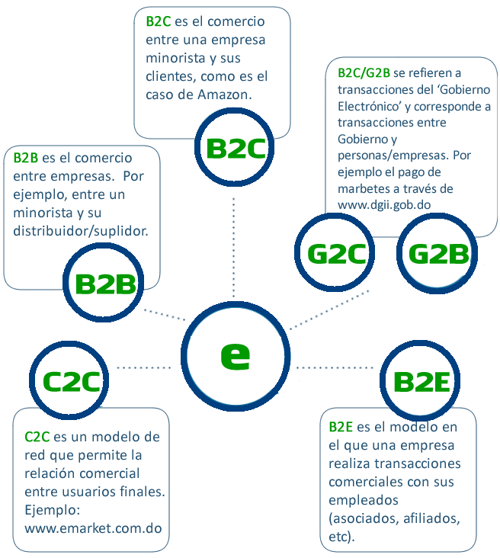
Unidad 3: Tipos de E-Commerce

Slide 5
Unidad 3: Modelos de Revenue
Enterprise
Este modelo se caracteriza porque la empresa vende servicios o software para otros negocios generalmente mediante una licencia de uso único. Ej. Gran consultoría (Consulting Group, KPMG…), Grandes Proovedores de Software (Oracle, Microstrategy,…).
Suscripción
Consiste en vender un producto o servicio a los clientes por el que han de pagar de forma recurrente (generalmente mensual) para poder acceder al mismo. Si dejan de pagar dejan de tener acceso al producto. Ej. Netflix, Amazon Prime
Saas o Software como servicio (Software as a service)
Es una variación de un modelo de suscripción en el que el cliente tiene que pagar una cuota mensual/anual para poder acceder al servicio que ofrece la empresa. Ej. Salesforce, Zoom, DropBox
Transaccional
Es aquella que genera ingresos a través de la facturación de comisiones por permitir operar a través de su plataforma. Generalmente suelen ser empresas asociadas a las finanzas o la banca y el modelo es de retener una comisión por cada operación que se realiza. Ej PayPal
Marketplace
Se diferencian por poner en contacto a dos partes que son las que participan en una transacción, ya sea de productos o de servicios. Ej. Uber, Airbnb, eBay

Slide 6
Unidad 3: Modelos de Revenue
Comercio electrónico o e-commerce
Se basan en realizar ventas online de productos y servicios; es decir, son como una tienda virtual. Un método de compraventa que utiliza Internet como medio para realizar transacciones y contactar con sus consumidores. Ej. Amazon,
Modelo basado en Anuncios y monetización de datos de clientes
Se basan en ofrecer productos o servicios de forma gratuita a los clientes y obtener sus beneficios a través de la publicación de anuncios en sus productos o bien la venta de los datos de los usuarios a terceros. Ej. Linkedin, Twitter, Instagram, Blogs con anuncios
Venta de hardware
Una empresa de venta de Hardware se caracteriza porque vende productos físicos a consumidores o a negocios. Una variación de este modelo de negocio es el modelo «Bait and Hook» ,o cebo y anzuelo en castellano, que se basa en la venta inicial de un hardware a un precio artificialmente reducido pero que posteriormente han de comprar los consumibles a la empresa para que dicho producto pueda funcionar.
Ej. Sony, Apple, Acer, Cisco, Dell, Samsung
Open Source
Se caracteriza por utilizar softwares de libre acceso, lo que da capacidad a una comunidad de programadores para que contribuyan. Compañías como Red Hat, por ejemplo, ganan dinero al cobrar suscripciones Premium y servicios asociados con su software de código abierto.
Freemium
Es una combinación de las palabras «Gratis» y «Premium». La idea detrás de este modelo es ofrecer un producto o contenido de forma gratuita mientras se reserva el buen contenido para que sea de pago. Ej. Google Drive, Spotify.

Slide 7
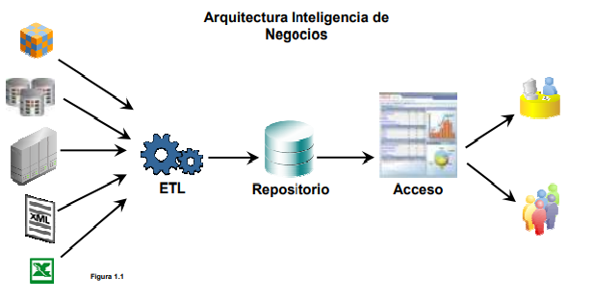
Unidad 3: Introducción a la Inteligencia de Negocios y Big Data
La Inteligencia de negocios o BI es la combinación de tecnología, herramientas y procesos que nos permiten transformar nuestros datos almacenados en información, esta información en conocimiento y este conocimiento dirigido a un plan o una estrategia comercial.

Slide 8
Unidad 3: Introducción a la Inteligencia de Negocios y Big Data
La mayoría de los datos recolectados por las organizaciones solían ser los datos de transacciones que podían caber fácilmente en filas y columnas de sistemas de administración de bases de datos relacionales. Ahora, somos testigos de una explosión de datos provenientes del tráfico Web, mensajes de correo electrónico y contenido de medios sociales (tweets, mensajes de estado), así como los datos generados por máquinas de los sensores (utilizados en medidores inteligentes, sensores de fabricación y medidores eléctricos) o de sistemas de e-commerce. Estos datos pueden ser estructurados o no estructurados y, por ende, tal vez no sean adecuados para productos de bases de datos relacionales que organicen los datos en forma de columnas y filas. Ahora usamos el término BIG DATA para describir estos conjuntos de datos con volúmenes tan grandes que están más allá de la capacidad de un DBMS común para capturar, almacenar y analizar.

Slide 9
Unidad 3: Análisis descriptivos, predictivos, prescriptivos.
El análisis descriptivo es un enfoque que se centra en resumir y describir los datos, proporcionando una comprensión básica de los patrones y tendencias en los datos.
El análisis predictivo es un enfoque que utiliza técnicas estadísticas y de inteligencia artificial para predecir eventos futuros o resultados basados en datos históricos.
El análisis prescriptivo es un enfoque que combina la predicción y la optimización para proporcionar recomendaciones sobre acciones específicas a tomar en base a los resultados previstos.
Estos tres enfoques son diferentes, pero complementarios y se utilizan en combinación en muchas aplicaciones, como la toma de decisiones empresariales, la medicina personalizada y la optimización de procesos.

Slide 10
Unidad 3: Análisis descriptivos, predictivos, prescriptivos.
El análisis descriptivo consiste en estudiar todo lo que tiene que ver con el pasado. Se utiliza para describir todos los eventos que han ocurrido, considerando parámetros y referencias que se reflejarán en la toma de decisiones. Para esto, se pueden aplicar varios enfoques y recursos:
Estadísticas: Algunos datos estadísticos que se pueden utilizar son el máximo, el mínimo, el promedio, la mediana, los cuartiles, la desviación estándar, la variación o los diez mejores / peores. Esta información se puede ver una por una o agrupada. Un buen ejemplo es el análisis estadístico de las ventas de una empresa multinacional por países.
Gráficos: es un elemento visual único que resume los datos que tenemos en las estadísticas. Existen varios tipos de gráficos que, dependiendo de los datos que tenga y de lo que le interesa ver, pueden estar en barras con líneas o circulares, entre varios formatos de organización. Algunos ejemplos pueden ser la evolución de las ventas o los beneficios y costos que puede tener una empresa en particular.
Tablas: también es un elemento muy visual para los datos. Un ejemplo son los saldos periódicos de una empresa.

Slide 11
Unidad 3: Análisis descriptivos, predictivos, prescriptivos.
El análisis predictivo consiste en utilizar el aprendizaje automático para predecir posibles escenarios futuros. Para hacer esto, el usuario debe seguir unos pasos concretos, que son los siguientes:
Definir lo que queremos pronosticar: es esencial aclarar qué predicciones queremos obtener. Por ejemplo, el impacto que tendrá un anuncio en Internet.
Determinar la información sobre la cual se basan las predicciones: es necesario elegir bien los datos para que el pronóstico sea preciso y marque la diferencia en la toma de decisiones y proporcione a la inteligencia artificial los datos históricos necesarios para trabajar en las mejores condiciones posibles.
Los atributos deben ser incluidos, junto con los resultados. Asegurar los datos precisos es esencial. Esto significa que debe crear un modelo que se base en datos de entrada o datos históricos.
Para asegurarse de que el análisis será confiable, el modelo debe ser consistente y constantemente evaluado. Cuando confiamos en nuestro modelo de inteligencia artificial, podemos hacer la predicción final. Un ejemplo podría ser calcular la probabilidad de que un cliente potencial haga clic en anuncios individuales y solicite una compra

Slide 12
Unidad 3: Análisis descriptivos, predictivos, prescriptivos.
Con el análisis prescriptivo, la inteligencia artificial se pone al servicio de la estrategia de una manera más dinámica y sofisticada, yendo más allá de proporcionar panoramas descriptivos y predictivos. En función de múltiples factores, se indican los mejores caminos a seguir y el posible impacto de diferentes variables.
En otras palabras, con este tipo de análisis evaluamos las decisiones en escenarios futuros, como el impacto que puede tener una acción correctiva dada para que los resultados sean consistentes con el objetivo propuesto.
Por lo tanto, la empresa puede tomar decisiones basadas en un historial de hechos y en vista de diferentes posibilidades y obtener recomendaciones estratégicas para optimizar los resultados en diferentes sectores. Un ejemplo podría ser una compañía telefónica que se da cuenta de que el uso que hace un cliente de sus servicios está disminuyendo. El análisis prescriptivo puede sugerir que existe una optimización de los servicios o un ajuste de los precios para evitar la pérdida de ese cliente.

Slide 13
Unidad 3: Herramientas del Mercado.
Ejemplo de herramientas de mercado (BI):
Tableau: una herramienta de visualización de datos y análisis que permite a los usuarios crear dashboards y reportes interactivos.
Power BI: una plataforma de inteligencia empresarial de Microsoft que permite a los usuarios visualizar y analizar datos de diferentes fuentes.
QlikView: una herramienta de BI que permite a los usuarios realizar análisis avanzados y crear dashboards personalizados.
IBM Cognos Analytics: una solución de inteligencia empresarial que permite a los usuarios visualizar, analizar y compartir información en tiempo real.
SAP BusinessObjects: una solución de inteligencia empresarial que permite a los usuarios acceder a información crítica para la toma de decisiones.

Slide 14
Unidad 3: Herramientas del Mercado.
Big Data, algunas herramientas comunes incluyen:
Hadoop: plataforma de código abierto para el almacenamiento y procesamiento de grandes cantidades de datos.
Spark: motor de procesamiento de datos en tiempo real de código abierto que permite el análisis en tiempo real y el procesamiento batch.
NoSQL: familia de bases de datos diseñadas para manejar grandes cantidades de datos no estructurados y semi-estructurados.
Apache Flink: un motor de procesamiento de flujos de datos en tiempo real de código abierto que permite la ejecución distribuida y la escalabilidad.
Apache Storm: un motor de procesamiento de datos en tiempo real de código abierto que permite la procesamiento de datos en tiempo real en una arquitectura distribuida

Slide 15
Unidad 3: Data Analytics. Introducción al machine learning
El aprendizaje automático (machine learning en inglés) es un subcampo de la inteligencia artificial que se centra en el desarrollo de algoritmos y técnicas capaces de permitir a las máquinas aprender sin ser explícitamente programadas.
El objetivo del machine learning es crear un modelo que nos permita resolver una tarea dada. Luego se entrena el modelo usando gran cantidad de datos. El modelo aprende de estos datos y es capaz de hacer predicciones. Según la tarea que se quiera realizar, será más adecuado trabajar con un algoritmo u otro

Slide 16
Unidad 3: Data Analytics. Introducción al machine learning
Tipos de tarea que se quiere resolver.
Problemas de clasificación como detección de correo basura o “spam”.
Problemas de clustering como recomendar un libro a un usuario basándonos en sus compras anteriores (sistema de recomendación)
Problemas de regresión, como averiguar cuánto va usar un cliente determinado servicio (determinar un valor)

Slide 17
Unidad 3: Data Analytics. Introducción al machine learning
Los tipos de implementación de machine Learning pueden clasificarse en tres categorías diferentes:
Aprendizaje supervisado
Aprendizaje no supervisado
Aprendizaje de refuerzo según la naturaleza de los datos que recibe.

Slide 18
Unidad 3: Aprendizaje supervisado
En el aprendizaje supervisado, los algoritmos trabajan con datos “etiquetados” (labeled data), intentado encontrar una función que, dadas las variables de entrada (input data), les asigne la etiqueta de salida adecuada. El algoritmo se entrena con un “histórico” de datos y así “aprende” a asignar la etiqueta de salida adecuada a un nuevo valor, es decir, predice el valor de salida.
Por ejemplo, un detector de spam, analiza el histórico de mensajes, viendo qué función puede representar, según los parámetros de entrada que se definan (el remitente, si el destinatario es individual o parte de una lista, si el asunto contiene determinados términos etc), la asignación de la etiqueta “spam” o “no es spam”. Una vez definida esta función, al introducir un nuevo mensaje no etiquetado, el algoritmo es capaz de asignarle la etiqueta correcta.

Slide 19
Unidad 3: Aprendizaje no supervisado
El aprendizaje no supervisado tiene lugar cuando no se dispone de datos “etiquetados” para el entrenamiento. Sólo conocemos los datos de entrada, pero no existen datos de salida que correspondan a un determinado input. Por tanto, sólo podemos describir la estructura de los datos, para intentar encontrar algún tipo de organización que simplifique el análisis. Por ello, tienen un carácter exploratorio.
Por ejemplo, las tareas de clustering, buscan agrupamientos basados en similitudes, pero nada garantiza que éstas tengan algún significado o utilidad. Otro ejemplo, en el campo del marketing se utilizan para extraer patrones de datos masivos provenientes de las redes sociales y crear campañas de publicidad altamente segmentadas.

Slide 20
Unidad 3: Aprendizaje por refuerzo
Este tipo aprendizaje se basa en mejorar la respuesta del modelo usando un proceso de retroalimentación. El algoritmo aprende observando el mundo que le rodea. Su información de entrada es el feedback o retroalimentación que obtiene del mundo exterior como respuesta a sus acciones. Por lo tanto, el sistema aprende a base de ensayo-error.
No es un tipo de aprendizaje supervisado, porque no se basa estrictamente en un conjunto de datos etiquetados, sino en la monitorización de la respuesta a las acciones tomadas. Tampoco es un aprendizaje no supervisado, ya que, cuando modelamos a nuestro «aprendiz» sabemos de antemano cuál es la recompensa esperada. En la actualidad se está utilizando para posibilitar el reconocimiento facial, hacer diagnósticos médicos o clasificar secuencias de ADN.

Slide 21
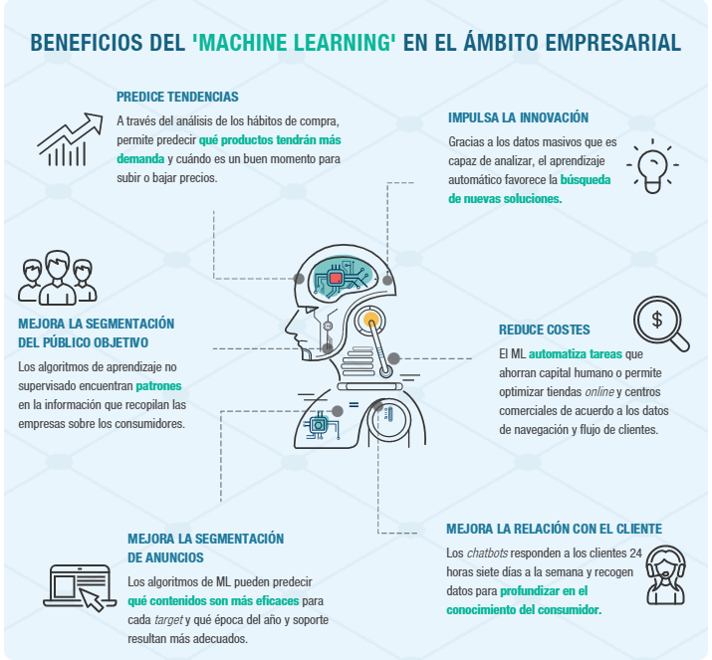
Unidad 3: Introducción al machine learning

Slide 22
Unidad 3: Data Analytics. Herramientas
Herramientas en el mercado para el análisis de datos y el aprendizaje automático. Las más populares incluyen:
R y Python: Ambos son lenguajes de programación de código abierto que ofrecen una amplia gama de paquetes y bibliotecas para el análisis de datos y el aprendizaje automático.
IBM Watson Studio: Una plataforma de análisis de datos y aprendizaje automático que permite colaborar en proyectos y desarrollar modelos con facilidad.
Google Cloud AI Platform: Una plataforma en la nube de Google que ofrece herramientas y servicios de aprendizaje automático.
Apache Spark: Un marco de código abierto para el procesamiento de datos en masa que es muy eficiente para el análisis de grandes cantidades de datos.
Estas son solo algunas de las herramientas disponibles en el mercado. La mejor herramienta para una organización depende de sus requisitos y objetivos específicos.

Slide 23
Unidad 3: Aplicaciones empresariales
Enterprise Resource Planning (ERP).
Sistemas de planificación de recursos empresariales, la manera más simple de definir el ERP es pensar en todos los procesos de negocio centrales necesarios para operar una empresa: finanzas, RR. HH., fabricación, cadena de suministro, servicios, compras, y otros. En su nivel más básico, el ERP ayuda a gestionar de forma eficiente todos estos procesos en un sistema integrado. A menudo es el sistema de registro de la organización.
A veces descrito como "el sistema nervioso central de una empresa", un sistema de ERP brinda la automatización, integración e inteligencia esenciales para ejecutar eficientemente todas las operaciones cotidianas de negocio. La mayoría o todos los datos de una organización deben residir en el sistema de ERP para brindar una única fuente de verdad en todo el negocio.
Las finanzas requieren un ERP para cerrar rápido los libros. Las ventas necesitan un ERP para gestionar todos los pedidos del cliente. La logística depende de un software de ERP que funcione correctamente para ofrecer a los clientes los productos y servicios adecuados a tiempo. La contabilidad de acreedores necesita un ERP para pagar a los proveedores correctamente y a tiempo. La gerencia necesita visibilidad instantánea del rendimiento de la empresa para tomar decisiones oportunas. Y los bancos y accionistas requieren registros financieros precisos, así que cuentan con los datos y análisis confiables que el ERP hace posibles.

Slide 24
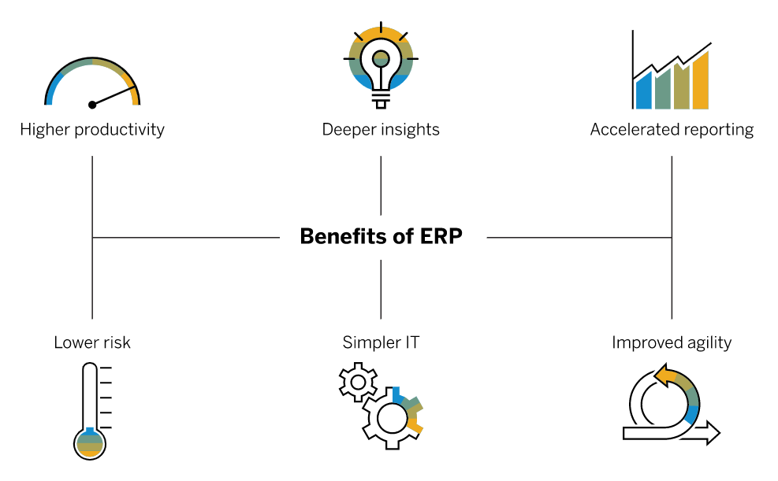
Unidad 3: Aplicaciones empresariales
Seis Beneficios clave del ERP

Slide 25
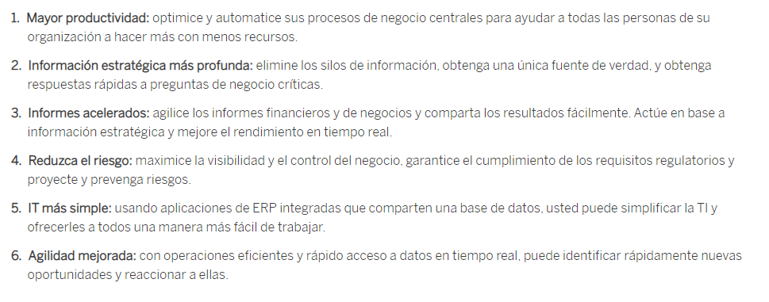
Unidad 3: Aplicaciones empresariales
Seis Beneficios clave del ERP

Slide 26
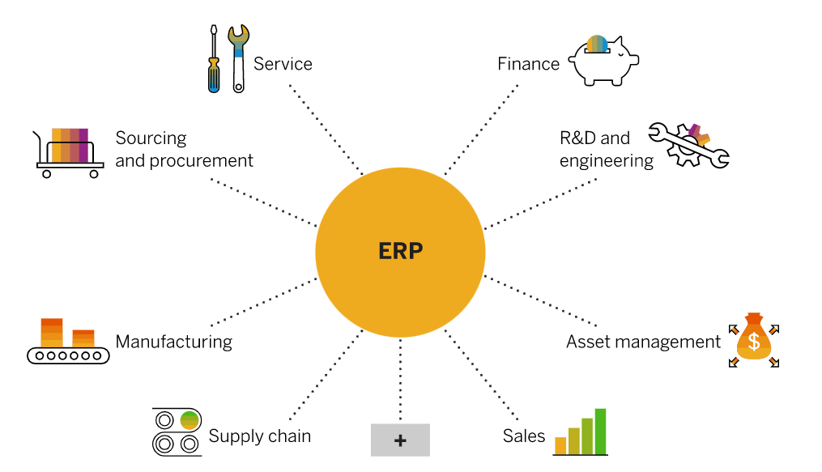
Unidad 3: Aplicaciones empresariales
Módulos de ERP comunes

Slide 27
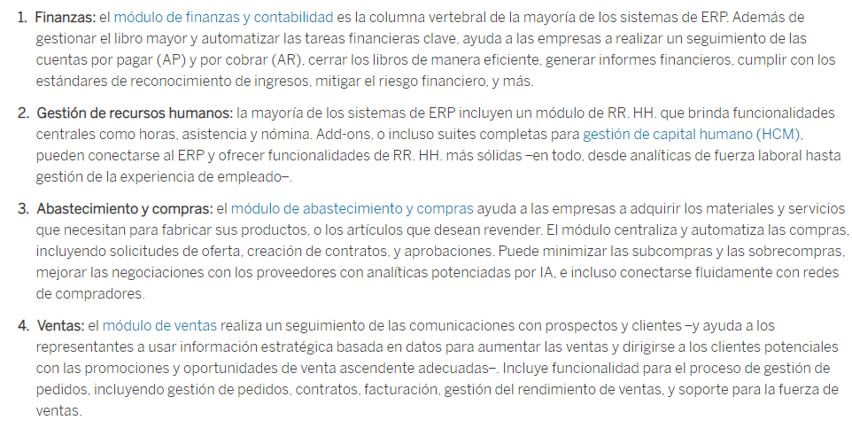
Unidad 3: Aplicaciones empresariales
Módulos de ERP comunes

Slide 28
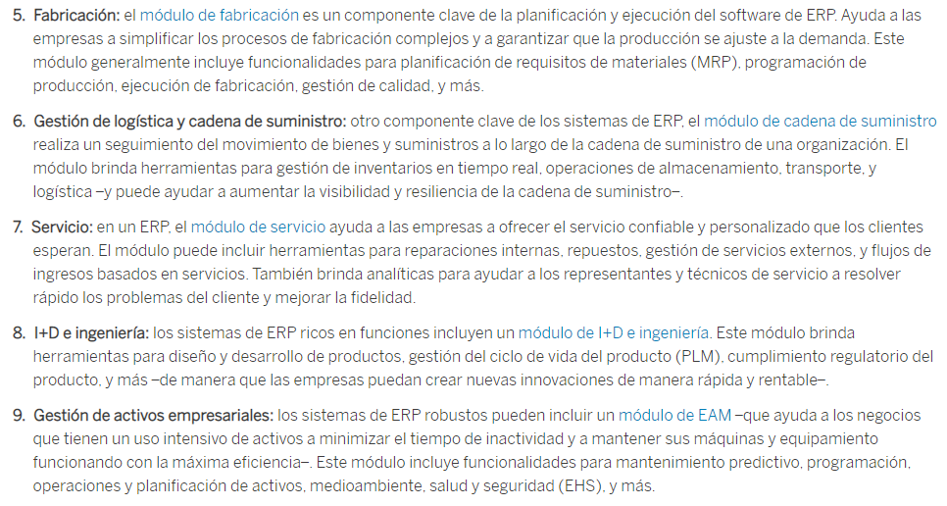
Unidad 3: Aplicaciones empresariales
Módulos de ERP comunes

Slide 29
Unidad 3: Aplicaciones empresariales
Supply Chain Management (SCM)
En el nivel más fundamental, la gestión de la cadena de suministro (SCM) es la gestión del flujo de bienes, datos y finanzas relacionados con un producto o servicio, desde la adquisición de materias primas hasta la entrega del producto en su destino final.
La gestión de la cadena de suministro incluye todas las actividades que convierten materias primas en productos terminados y los ponen en manos de los clientes. Esto puede incluir abastecimiento, diseño, producción, almacenamiento, envío y distribución. El objetivo de la SCM es mejorar la eficiencia, calidad, productividad, y la satisfacción del cliente.

Slide 30
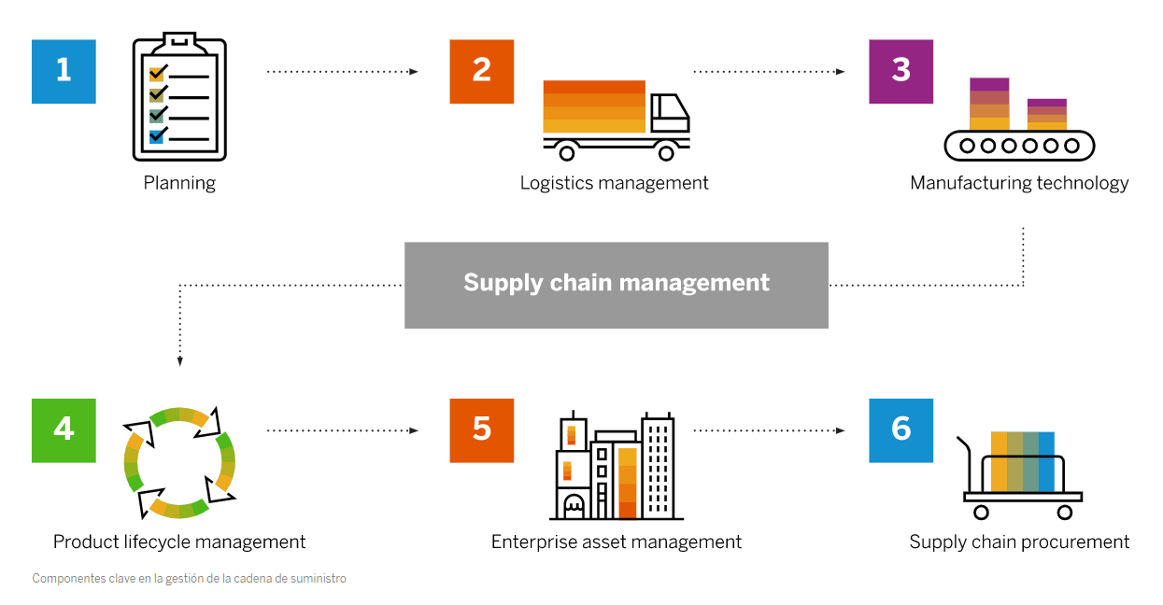
Unidad 3: Aplicaciones empresariales
Supply Chain Management (SCM)

Slide 31
Unidad 3: Aplicaciones empresariales
Procesos de gestión de la cadena de suministro
Planificación de la cadena de suministro, es el proceso de anticipar la demanda de productos y coordinar los eslabones de la cadena de suministro para entregarlos. Además de la planificación y proyección de la demanda, incluye la planificación del suministro, de las necesidades de materiales, de la producción, de las ventas y operaciones , y más.
Gestión del ciclo de vida del producto, es el proceso de gestionar un producto a lo largo de todo su ciclo de vida –desde la ideación, ingeniería y diseño hasta la fabricación, servicio y fin de vida útil (o reciclado)– Los sistemas de software para PLM unifican estos procesos, facilitan la colaboración en toda la empresa, y brindan una columna vertebral de información para cada producto a lo largo de su ciclo de vida.
Procurement, es el proceso de adquirir materiales, bienes y servicios para cumplir con las necesidades de negocios –y garantizar la calidad, precio justo y valor de esos bienes–. Un desafío importante para los equipos de procurement y abastecimiento es anticipar volúmenes precisos de pedidos, ya que tanto la escasez como los excedentes pueden ser perjudiciales para el negocio. Los sistemas de SCM que incorporan machine learning y analíticas predictivas pueden ayudar a eliminar las conjeturas en procurement y compras.

Slide 32
Unidad 3: Aplicaciones empresariales
Procesos de gestión de la cadena de suministro
Gestión de logística, que es el transporte y almacenamiento de mercaderías desde que se inicia la cadena de suministro con materias primas y fabricación, hasta la entrega de productos terminados a tiendas o clientes –e incluso hasta la prestación de servicios, devoluciones y reciclado del producto–. Las funciones de negocio implicadas incluyen gestión del transporte entrante y saliente, gestión de flotas, gestión de almacenes, control de inventario, y servicio al cliente.
Gestión de ejecución de la fabricación, que monitorea, hace seguimiento, documenta y controla el proceso de fabricación de bienes. Mantiene la producción y los procesos lo más ágiles posible –a la vez que mantiene (y mejora) la calidad, sostenibilidad, y la satisfacción del cliente–. El sistema usa datos recopilados desde sistemas potenciados por IA e IoT industrial para optimizar y automatizar los procesos de fabricación. Las empresas pueden usar la impresión 3D on-demand para eliminar faltantes y excedentes, y máquinas inteligentes para brindar personalización masiva de manera económica. Los beneficios incluyen mejor control de calidad, mayor tiempo productivo, inventario reducido, plantas que no usan papel, y un mejor seguimiento y genealogía del producto. Estos sistemas también ayudan a garantizar que se apliquen las últimas prácticas regulatorias y de compliance.
Gestión de activos empresariales, que es el proceso de gestionar y mantener activos físicos en toda la cadena de suministro, desde la robótica de fábrica hasta las flotas de entrega. Los sensores de IoT, la conectividad de máquina a máquina (M2M) y los gemelos digitales están transformando la EAM –mejorando eficiencia, tiempo productivo, seguridad, y mantenimiento predictivo y preventivo–. Algunos activos conectados pueden incluso anticipar reparaciones o fallas y realizar mantenimiento por sí mismos –hasta abastecer y pedir las piezas que necesitan para extender su ciclo de vida

Slide 33
Unidad 3: Aplicaciones empresariales
Beneficios de gestión de la cadena de suministro
Mayor productividad: los sistemas de gestión de activos empresariales y el mantenimiento predictivo ayudan a que las máquinas y los sistemas funcionen de manera más eficiente.
Menos costos de la cadena de suministro: el uso de analíticas predictivas ayuda a eliminar las costosas "conjeturas", lo cual reduce los despilfarros y el riesgo de escasez.
Mayor agilidad y resiliencia de la cadena de suministro: los cambios en las tendencias y el mercado pueden ocurrir de repente. Los sistemas de SCM tienen la agilidad para adaptarse a cualquier situación.
Mejor calidad del producto: vincular el feedback del cliente directamente con los equipos de I+D implica que el diseño y desarrollo del producto están totalmente fundamentados por las necesidades del cliente.
Mejor servicio al cliente: las mejores prácticas de SCM están centradas en el cliente y diseñadas para ser responsive y adaptables. Teniendo a la competencia a solo un clic de distancia, la SCM moderna permite a las empresas implementar feedback del cliente y tendencias.
Mayor transparencia y sostenibilidad: la SCM habilita transparencia total, desde la etapa de diseño y fabricación hasta las entregas, devoluciones, y logística de last-mile. Con la capacidad de ver todas las entradas y salidas a lo largo de la cadena.

Slide 34
Unidad 3: Aplicaciones empresariales
Customer Relationship Management (CRM).
La Gestión de las Relaciones con Clientes o CRM es una estrategia para gestionar todas las relaciones e interacciones de una empresa con sus clientes potenciales y existentes. Un sistema CRM ayuda a las empresas a mantenerse en contacto con los clientes, agilizar los procesos y mejorar la rentabilidad.
El CRM, va más allá de una plataforma o software, pues abarca todo el proceso utilizado por startups, Pymes y grandes empresas para administrar y analizar las interacciones con los clientes. Efectivamente, el CRM permite anticipar necesidades y deseos, optimizar la rentabilidad, aumentar las ventas y personalizar campañas de captación de nuevos clientes.

Slide 35
Unidad 3: Aplicaciones empresariales
Características de un CRM
Gestión de contactos: almacena la información de sus clientes –incluidos nombres, detalles de contacto, cuentas de redes sociales y preferencias de comunicación.
Gestión de interacciones: permite un seguimiento de todas las interacciones con los clientes –incluidos correos electrónicos, conversaciones telefónicas, publicaciones en redes sociales y sesiones de chat– para obtener una visión de 360° de cada cliente.
Gestión de leads: identifica, califica y realiza un seguimiento del pipeline de leads –para convertir a más clientes potenciales en compradores.
Automatización del flujo de trabajo: automatiza tareas repetitivas y manuales, como el ingreso de datos de contacto y aprovecha el poder de IA y machine learning integrados para brindar interacciones basadas en chatbots en redes sociales y apps de mensajería.
Analíticas de clientes: obtener información estratégica en el momento correcto con informes de CRM on-demand y dashboards interactivos.
Integraciones de CRM: integrarse con sitios webs, plataformas de correo electrónico y calendario, software de contabilidad y facturación, encuestas a clientes, gestión de documentos y firmas electrónicas

Slide 36
Unidad 3: Aplicaciones empresariales
Beneficios de utilizar un CRM
Mejor experiencia de cliente: brinde a los representantes del centro de atención y a los técnicos de servicio de campo una visión de 360° de los clientes –para que puedan brindar experiencias de cliente personalizadas y resolver problemas rápidamente–.
Mayor retención de clientes: sorprenda a sus clientes con un servicio personalizado que aumente la fidelidad. Use analíticas en tiempo real para identificar las mejores ofertas, los tiempos adecuados, y el canal óptimo.
Mayores ingresos por ventas: impulse la visibilidad del pipeline y venda más –con herramientas integradas para automatización del equipo de ventas, gestión de leads, pronósticos, ventas cruzadas, e-commerce, y más–.
Mayor eficiencia de procesos: ayude a sus equipos de venta, marketing y servicio a lograr más con menos esfuerzo –aprovechando procesos automatizados y avisos de seguimiento programados–.
Mejor colaboración: Trabajar de manera más inteligente al compartir información entre equipos, departamentos e interesados internos y externos permite prestar un mejor servicio a los clientes en cada punto de contacto.

